Slide 1
CHƯƠNG 3
PHÁP LUẬT VỀ
HẠ TẦNG VIỄN THÔNG

Slide 2
Luật Viễn thông số: 24/2023/QH15
Luật này được Quốc hội nước Cộng hòa xã hội chủ nghĩa Việt Nam khóa XV, kỳ họp thứ 6 thông qua ngày 24 tháng 11 năm 2023.
Luật này có hiệu lực thi hành từ ngày 01 tháng 7 năm 2024
Luật gồm 10 chương, 73 điều

Slide 3
Chương I: Những qui định chung.
Chương này gồm 9 điều (từ điều 1 đến điều 9), quy định về
Phạm vi điều chỉnh;
Đối tượng áp dụng;
Giải thích từ ngữ; ...
Chính sách nhà nước về viễn thông;

Slide 4
Chương I: Những qui định chung.
Điều 1. Phạm vi điều chỉnh
Luật này quy định về
- Hoạt động viễn thông;
- Quyền và nghĩa vụ của tổ chức, cá nhân tham gia hoạt động viễn thông;
- Quản lý nhà nước về viễn thông.
VD

Slide 5
Chương I: Những qui định chung.
Điều 2. Đối tượng áp dụng
Luật này áp dụng đối với tổ chức, cá nhân Việt Nam, tổ chức, cá nhân nước ngoài trực tiếp tham gia hoặc có liên quan đến hoạt động viễn thông tại Việt Nam.
Lưu ý “tại”
VD. , vd

Slide 6
Chương I: Những qui định chung.
Viễn thông là việc gửi, truyền, nhận và xử lý ký hiệu, tín hiệu, số liệu, chữ viết, hình ảnh, âm thanh hoặc dạng thông tin khác bằng đường cáp, sóng vô tuyến điện, phương tiện quang học và phương tiện điện từ khác.

Slide 7
Chương I: Những qui định chung.
Điều 4. Chính sách của Nhà nước về viễn thông
1. Tạo điều kiện cho tổ chức, cá nhân thuộc các thành phần kinh tế tham gia đầu tư, kinh doanh viễn thông để phát triển cơ sở hạ tầng viễn thông băng rộng phổ cập, trung tâm dữ liệu, điện toán đám mây theo hướng bền vững, hiện đại; hình thành hạ tầng số đáp ứng yêu cầu phát triển kinh tế số, xã hội số, góp phần bảo đảm quốc phòng, an ninh và nâng cao chất lượng cuộc sống của Nhân dân.

Slide 8
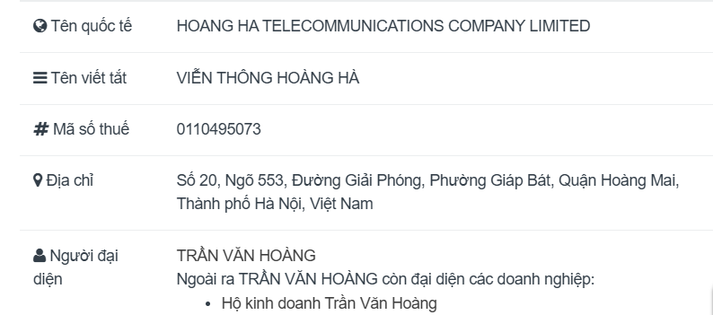

Slide 9
Chương I: Những qui định chung.
2. Bảo đảm môi trường cạnh tranh lành mạnh trong hoạt động viễn thông.
Không ưu ái cho bất kỳ ai, công bằng
3. Tạo điều kiện thuận lợi để phát triển cơ sở hạ tầng và cung cấp dịch vụ viễn thông tại khu vực biên giới, miền núi, vùng cao, vùng bãi ngang, ven biển và hải đảo, vùng đồng bào dân tộc thiểu số, vùng có điều kiện kinh tế - xã hội đặc biệt khó khăn; phân định rõ hoạt động viễn thông công ích và kinh doanh viễn thông.

Slide 10
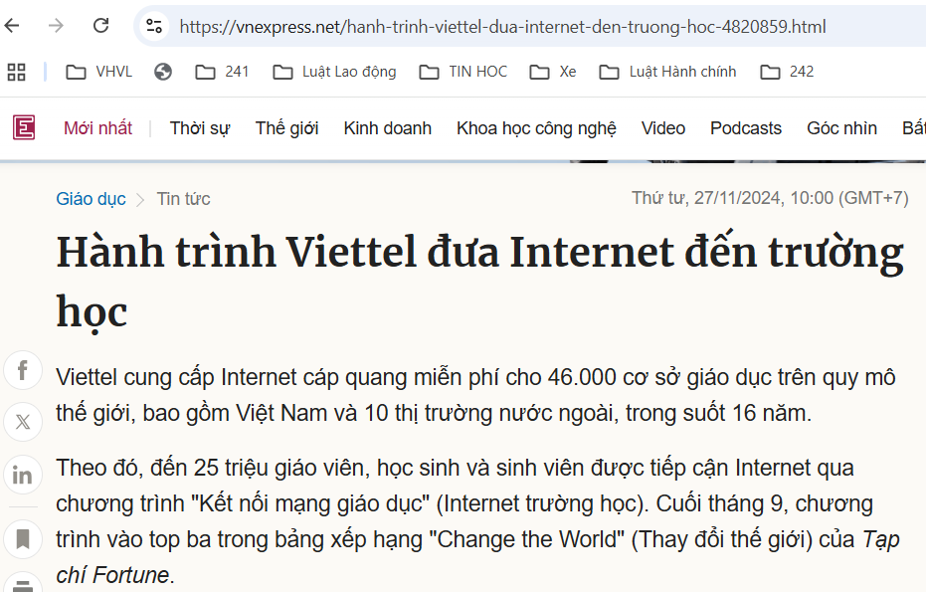

Slide 11
Chương I: Những qui định chung.
4. Thúc đẩy việc ứng dụng Internet trong lĩnh vực hành chính, giáo dục, đào tạo, y tế, nghiên cứu khoa học và lĩnh vực khác.
5. Nghiên cứu, phát triển các công nghệ, tiêu chuẩn, ứng dụng về Internet thế hệ mới, công nghệ vệ tinh tầm thấp, công nghệ mạng viễn thông thế hệ tiếp theo.

Slide 12
Chương I: Những qui định chung.
6. Đầu tư xây dựng, hiện đại hóa mạng viễn thông dùng riêng phục vụ hoạt động quốc phòng, an ninh, hoạt động của các cơ quan Đảng, Nhà nước. , VD
7. Khuyến khích phát triển nguồn nhân lực viễn thông đáp ứng yêu cầu quản lý, khai thác, kinh doanh hiệu quả cơ sở hạ tầng viễn thông.
8. Tăng cường hợp tác quốc tế về viễn thông trên cơ sở tôn trọng độc lập, chủ quyền và toàn vẹn lãnh thổ, bình đẳng, các bên cùng có lợi, phù hợp với pháp luật Việt Nam và điều ước quốc tế mà nước Cộng hòa xã hội chủ nghĩa Việt Nam là thành viên., VD

Slide 13
Chương I: Những qui định chung.
Điều 5. Bảo đảm an toàn cơ sở hạ tầng viễn thông, an toàn thông tin mạng và an ninh thông tin

Slide 14
Chương I: Những qui định chung.
Điều 6. Bảo đảm bí mật thông tin
1. Tổ chức, cá nhân tham gia hoạt động viễn thông có trách nhiệm bảo vệ bí mật nhà nước theo quy định của pháp luật về bảo vệ bí mật nhà nước.
2. Tổ chức, cá nhân khi gửi, truyền hoặc lưu giữ thông tin thuộc danh mục bí mật nhà nước trên mạng viễn thông có trách nhiệm mã hóa thông tin theo quy định của pháp luật về cơ yếu.

Slide 15
Chương I: Những qui định chung.
3. Thông tin riêng của mọi tổ chức, cá nhân chuyển qua mạng viễn thông công cộng được bảo đảm bí mật. Việc kiểm soát thông tin trên mạng viễn thông do cơ quan nhà nước có thẩm quyền thực hiện theo quy định của pháp luật.

Slide 16
Chương I: Những qui định chung.
4. Doanh nghiệp viễn thông không được tiết lộ thông tin riêng liên quan đến người sử dụng dịch vụ viễn thông, bao gồm thông tin thuê bao viễn thông (tên, địa chỉ, số thuê bao viễn thông và thông tin riêng khác mà người sử dụng cung cấp khi giao kết hợp đồng với doanh nghiệp) và thông tin về việc sử dụng dịch vụ viễn thông (số thuê bao viễn thông gửi, số thuê bao viễn thông nhận, vị trí thiết bị đầu cuối gửi, vị trí thiết bị đầu cuối nhận, thời điểm gửi, nhận, thời lượng liên lạc, địa chỉ Internet),
vd, vd

Slide 17
trừ các trường hợp sau đây:
a) Người sử dụng dịch vụ viễn thông đồng ý cung cấp thông tin theo quy định của pháp luật về bảo vệ dữ liệu cá nhân;
b) Các doanh nghiệp viễn thông có thỏa thuận bằng văn bản về việc trao đổi, cung cấp thông tin thuê bao viễn thông, thông tin về việc sử dụng dịch vụ viễn thông của người sử dụng dịch vụ để phục vụ cho việc tính giá, lập hóa đơn;

Slide 18
c) Doanh nghiệp viễn thông cung cấp thông tin thuê bao viễn thông có hành vi trốn tránh thực hiện nghĩa vụ thanh toán tiền sử dụng dịch vụ viễn thông theo quy định của Bộ trưởng Bộ Thông tin và Truyền thông;
d) Khi có yêu cầu của cơ quan nhà nước có thẩm quyền theo quy định của pháp luật.

Slide 19
Chương I: Những qui định chung.
Điều 7. Thông tin ưu tiên truyền qua mạng viễn thông
1. Thông tin khẩn cấp phục vụ quốc phòng, an ninh, cơ yếu.
2. Thông tin khẩn cấp phục vụ tìm kiếm, cứu hộ, cứu nạn, phòng, chống thiên tai, hỏa hoạn, thảm họa khác.
3. Thông tin khẩn cấp phục vụ phòng, chống dịch bệnh.
4. Trường hợp khác theo quy định của pháp luật về tình trạng khẩn cấp.

Slide 20
Chương I: Những qui định chung.
Điều 9. Các hành vi bị nghiêm cấm trong hoạt động viễn thông
1. Lợi dụng hoạt động viễn thông nhằm chống lại Nhà nước Cộng hòa xã hội chủ nghĩa Việt Nam; xâm phạm an ninh quốc gia, trật tự, an toàn xã hội gây thiệt hại đến lợi ích của Nhà nước, quyền và lợi ích hợp pháp của tổ chức, cá nhân.
2. Thu trộm, nghe trộm, xem trộm thông tin trên mạng viễn thông; trộm cắp, sử dụng trái phép tài nguyên viễn thông, mật khẩu, khóa mật mã và thông tin riêng của tổ chức, cá nhân khác.

Slide 21
Chương I: Những qui định chung.
3. Cản trở trái pháp luật việc thiết lập cơ sở hạ tầng viễn thông, gây rối, phá hoại việc thiết lập cơ sở hạ tầng viễn thông, việc cung cấp và sử dụng hợp pháp các dịch vụ viễn thông.
4. Thiết lập cơ sở hạ tầng viễn thông, cung cấp dịch vụ viễn thông khi chưa được phép thực hiện theo quy định của Luật này.
5. Sử dụng thiết bị, phần mềm gửi, truyền, nhận thông tin qua mạng viễn thông để thực hiện hành vi vi phạm pháp luật.

Slide 22
Chương II: Kinh doanh viễn thông.
Chương này gồm 20 điều (từ điều 10 đến điều 29), quy định về
Mục 1: ĐẦU TƯ, KINH DOANH VIỄN THÔNG
Mục 2: THIẾT LẬP MẠNG VIỄN THÔNG
VÀ CUNG CẤP DỊCH VỤ VIỄN THÔNG
Mục 3: CUNG CẤP DỊCH VỤ VIỄN THÔNG CƠ BẢN TRÊN INTERNET VÀ DỊCH VỤ TRUNG TÂM DỮ LIỆU, DỊCH VỤ ĐIỆN TOÁN ĐÁM MÂY

Slide 23
Chương III: Viễn thông công ích.
Chương này có 3 điều ( từ điều 30 đến điều 32), quy định về
Điều 30. Hoạt động viễn thông công ích
Điều 31. Quỹ Dịch vụ viễn thông công ích Việt Nam
Điều 32. Quản lý hoạt động viễn thông công ích

Slide 24
Chương IV: GIẤY PHÉP VIỄN THÔNG
Chương này có 11 điều (từ điều 33 đến điều 43),

Slide 25
Chương IV: GIẤY PHÉP VIỄN THÔNG
Điều 33. Giấy phép viễn thông
Giấy phép viễn thông bao gồm giấy phép kinh doanh dịch vụ viễn thông và giấy phép nghiệp vụ viễn thông.

Slide 26
Chương IV: GIẤY PHÉP VIỄN THÔNG
Nguyên tắc cấp giấy phép viễn thông ;
Điều kiện cấp giấy phép kinh doanh dịch vụ viễn thông;
Điều kiện cấp giấy phép nghiệp vụ viễn thông;
Điều kiện gia hạn, sửa đổi, bổ sung, cấp mới giấy phép viễn thông;
Thu hồi giấy phép viễn thông;
Miễn giấy phép viễn thông; Phí quyền hoạt động viễn thông

Slide 27
Chương V KẾT NỐI VÀ CHIA SẺ CƠ SỞ HẠ TẦNG VIỄN THÔNG
Điều 44. Nguyên tắc kết nối viễn thông
1. Doanh nghiệp viễn thông có quyền kết nối mạng viễn thông của mình với mạng, dịch vụ viễn thông của doanh nghiệp viễn thông khác; có nghĩa vụ cho doanh nghiệp viễn thông khác kết nối với mạng, dịch vụ viễn thông của mình.

Slide 28
Chương V KẾT NỐI VÀ CHIA SẺ CƠ SỞ HẠ TẦNG VIỄN THÔNG

Slide 29
Chương V KẾT NỐI VÀ CHIA SẺ CƠ SỞ HẠ TẦNG VIỄN THÔNG

Slide 30
Chương 6
Chương VI: Kết nối và chia sẻ cơ sở hạ tầng viễn thông.
Chương này có 4 điều ( từ điều 42 đến điều 45), quy định về nguyên tắc kết nối viễn thông; Kết nối mạng viễn thông công cộng; Kết nối mạng viễn thông dùng riêng; Chia sẻ cơ sở hạ tầng viễn thông

Slide 31
Chương 7
Chương VII: Tài nguyên viễn thông.
Chương này có 5 điều ( từ điều 46 đến điều 50), quy định về Quản lý tài nguyên viễn thông; Quy hoạch kho số viễn thông, tài nguyên Internet; Phân bổ, sử dụng, hoàn trả kho số viễn thông, tài nguyên Internet; Chuyển nhượng kho số viễn thông, tài nguyên Internet; Thu hồi kho số viễn thông, tài nguyên Internet.

Slide 32
Chương 8
Chương VIII: Quản lý tiêu chuẩn, quy chuẩn kỹ thuật, chất lượng và giá cước viễn thông.
Chương này có 6 điều ( từ điều 51 đến điều 56), quy định về tiêu chuẩn, quy chuẩn kỹ thuật viễn thông; Quản lý tiêu chuẩn, quy chuẩn kỹ thuật viễn thông, chất lượng mạng và dịch vụ viễn thông; Giá cước viễn thông; Nguyên tắc xác định giá cước viễn thông; Căn cứ xác định giá cước viễn thông; Quản lý giá cước viễn thông

Slide 33
Chương 9
Chương IX: Công trình viễn thông.
Chương này có 5 điều ( từ điều 57 đến điều 61), quy định về Quy hoạch công trình viễn thông; Đất sử dụng cho công trình viễn thông; Thiết kế, xây dựng công trình viễn thông; Sử dụng chung cơ sở hạ tầng kỹ thuật; Quản lý công trình viễn thông

Slide 34
Chương 10
Chương X: Điều khoản thi hành.
Chương này có 2 điều ( từ điều 62 đến điều 63), quy định về hiệu lực thi hành; Quy định chi tiết và hướng dẫn thi hành.

